Slide 1
ELEKTRONIKA
Térvezérlésű tranzisztoros erősítő kapcsolás vizsgálata
TINA
áramkör szimulációs programmal
JFET-es közös source-ú erősítő kapcsolás

Slide 2
ELEKTRONIKA
JFET transzfer karakterisztikája
I_{DS} kimeneti áram
I_{DSS}
U_{GS} vezérlőfeszültség
U₀

Slide 3
ELEKTRONIKA
JFET transzfer karakterisztikájának hőfokfüggése
I_{DSS}=11,9 mA
I_{DSS}=10,85 mA
I_{DSS}=7,79mA

Slide 4
ELEKTRONIKA
JFET transzfer karakterisztikájának hőfokfüggése
Hőmérséklet független pont:
U_{GS}=-2,15 V, I_{DS}=971,1µ A
U₀=-3,27 V
U₀=-3,03 V
U₀=-2,96 V

Slide 5
ELEKTRONIKA
JFET kimeneti karakterisztikája
I_{DS} kimeneti áram
Paraméter: U_{GS} vezérlőfeszültség
U_{DS} kimeneti feszültség

Slide 6
ELEKTRONIKA
JFET transzfer és kimeneti karakterisztikája

Slide 7
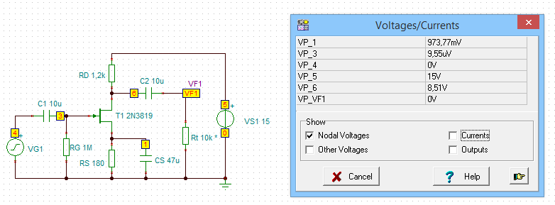
ELEKTRONIKA
Közös source-ú erősítő kapcsolás csomópontjainak munkaponti feszültsége

Slide 8
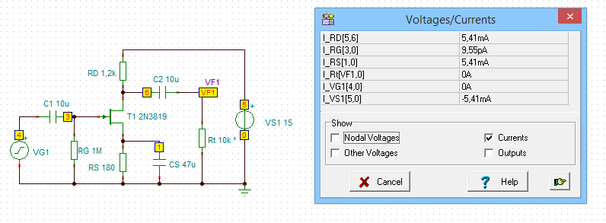
ELEKTRONIKA
Közös source-ú erősítő kapcsolás munkaponti áramai

Slide 9
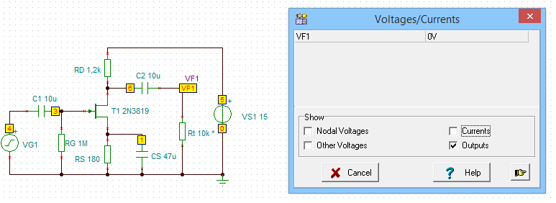
ELEKTRONIKA
Közös source-ú erősítő kapcsolás munkaponti kimeneti feszültsége

Slide 10
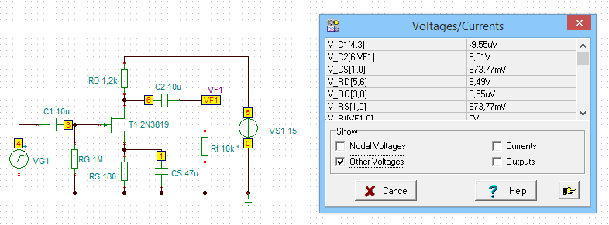
ELEKTRONIKA
Közös source-ú erősítő kapcsolás munkaponti feszültségei

